Slide 1
如何管理页面内的零碎脚本
懒懒求解第一期

Slide 2
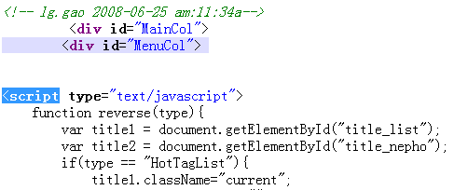
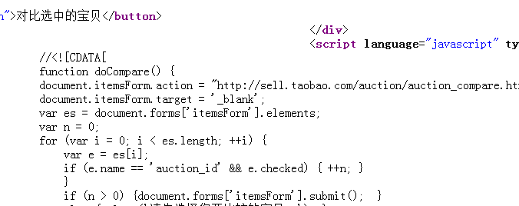
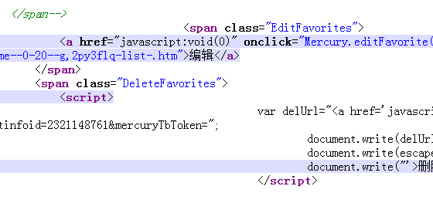
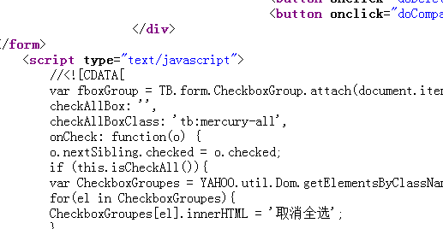
Problems

Slide 3
Why?
零碎脚本是如何出现的？为什么会出现？

Slide 4
Pros & Cos
讨论零碎脚本的好处和坏处

Slide 5
How to improve?
如何组织？怎么改进？

Slide 6
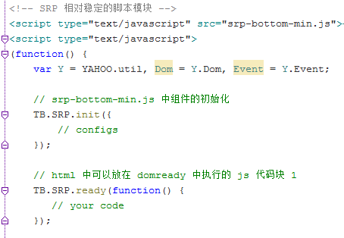
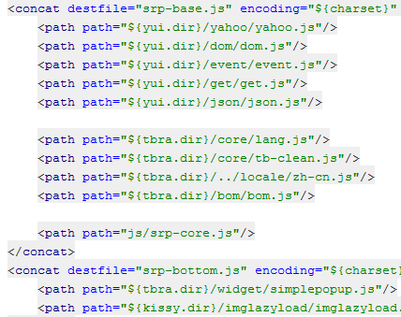
SRP Try
http://lifesinger.googlecode.com/svn/trunk/lab/2009/js_organize_try.html
http://lifesinger.googlecode.com/svn/trunk/lab/2009/js_organize_try_build.xml

